Slide 1
TEMAT 8: Rozpoznanie i organizacja działań ratowniczych podczas katastrof budowlanych
Szkolenie kierujących działaniem ratowniczym dla członków OSP
( DOWÓDCÓW OSP)

Slide 2
Rozpoznanie i organizacja działań ratowniczych podczas katastrof budowlanych
Materiał nauczania:
Rozpoznanie terenu zdarzenia podczas katastrofy budowlanej (stabilność konstrukcji obiektu, ilość osób poszkodowanych, stan infrastruktury gazowej, elektrycznej, wodnej, wodociągowej).
Organizacja i prowadzenie działań ratowniczych podczas katastrofy budowlanej.
Stabilizacja gruzowiska.
Podstawowe metody lokalizacji osób zagruzowanych bez użycia specjalistycznego sprzętu.

Slide 3
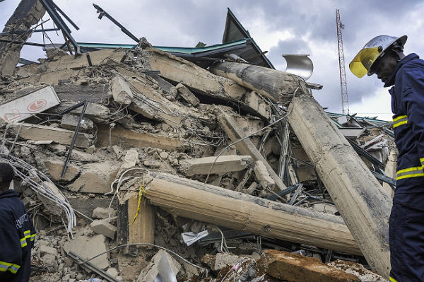
Definicje
Katastrofa budowlana – jest to nagłe zniszczenie konstrukcji uniemożliwiające całkowicie dalsze jej użytkowanie
(przekroczenie stanu granicznego nośności). Katastrofa stanowi poważne zagrożenie dla życia ludzi i mienia .
wiadomosci.wp.pl

Slide 4
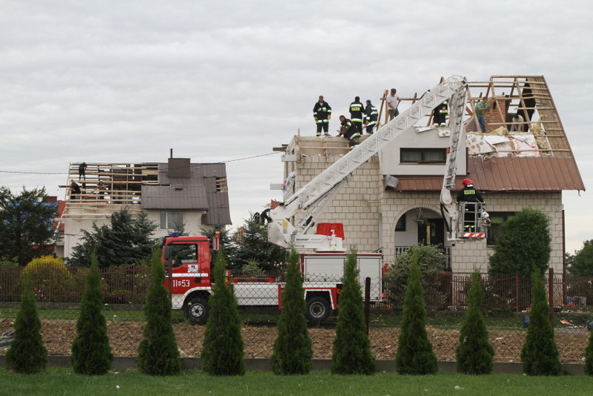
Definicje
Awaria budowlana – jest to
uszkodzenie elementu lub
elementów konstrukcyjnych
powodujące zaburzenie
w eksploatacji obiektu, utratę
właściwości użytkowych
oraz może także stanowić
zagrożenie dla życia
ludzi i mienia.
rzeszow.uw.gov.pl

Slide 5
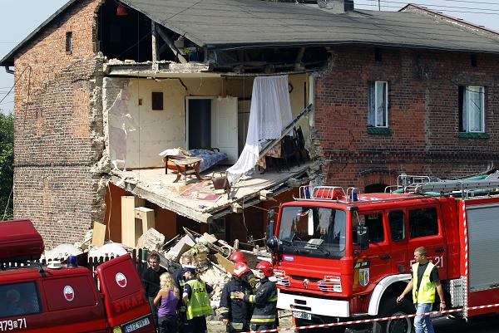
Definicje
Zdarzenie budowlane – przyjęte w terminologii pożarniczej – miejscowe zagrożenie, w którym wystąpiło zniszczenie lub uszkodzenie budowanego lub istniejącego obiektu budowlanego (jego części lub poszczególnych elementów), stwarzające zagrożenie dla życia i mienia ludzkiego.
www.twojapogoda.pl

Slide 6
Klasyfikacja przyczyn awarii i katastrof budowlanych
PRZYCZYNY KATASTROF
BŁĘDY PROJEKTOWE
BŁĘDY WYKONAWSTWA
NIEODPOWIEDNIE WARUNKI EKSPLOATACIJI
Pobrano 18.02.20016 z www.os-psp.olsztyn.pl
PRZYCZYNY LOSOWE (OBC. WYJĄTKOWE)
Pobrano 18.02.20016 z www.os-psp.olsztyn.pl

Slide 7
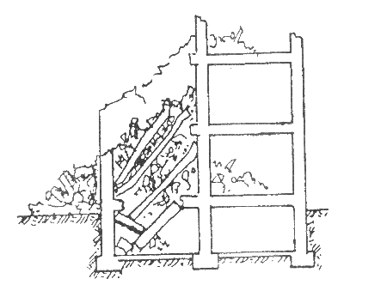
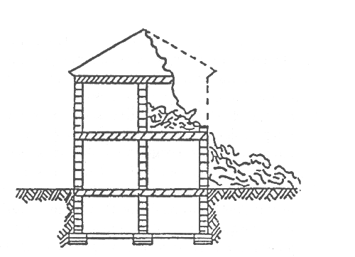
Rodzaje zagruzowań
Z. Bednarek, A. Marciniak Działania ratownicze podczas katastrof budowlanych
stok (zawał pochyły),
zawał płaski (uwarstwienie),
pomieszczenie zniszczone (częściowo lub całkowicie wypełnione),
ruina brzegowa,
stożek gruzowy (stos rumowiska).

Slide 8
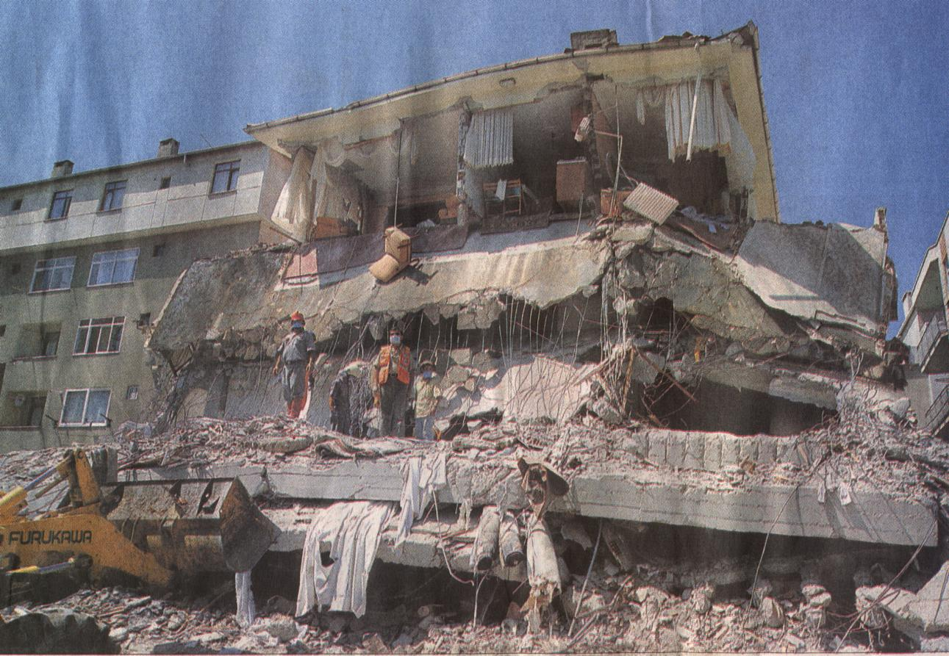
Rodzaje zagruzowań
Stok (zawał pochyły),
Powstaje przy zniszczeniu jednej z podpór stropu w stosunku do drugiej lub po obsunięciu się jednej z podpór.
Mat.SGPR Nowy Sącz
Z. Bednarek, A. Marciniak Działania ratownicze podczas katastrof budowlanych

Slide 9
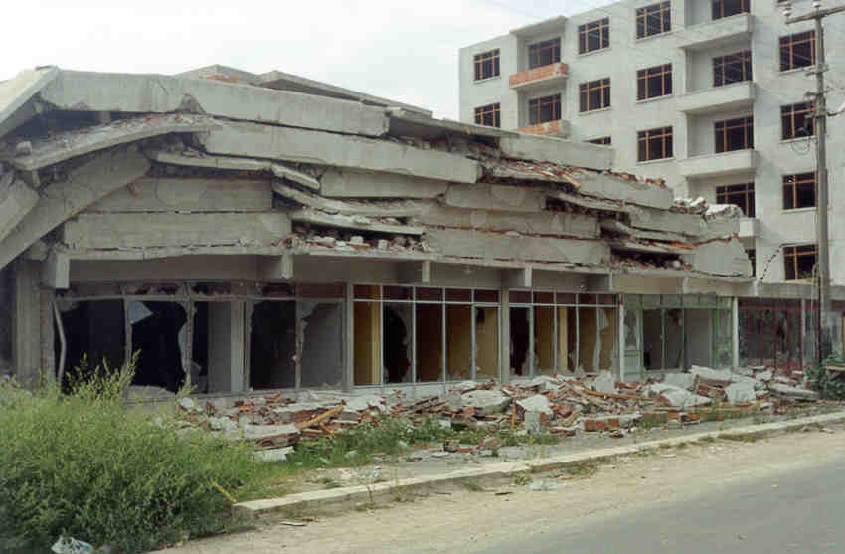
Rodzaje zagruzowań
Zawał płaski –uwarstwienie
Występuje przy całkowitym zniszczeniu ścian nośnych oraz działowych
Cechą charakterystyczną tego typu zawałów jest ułożenie się stropów jeden na drugim
Z. Bednarek, A. Marciniak Działania ratownicze podczas katastrof budowlanych
Mat.SGPR Nowy Sącz

Slide 10
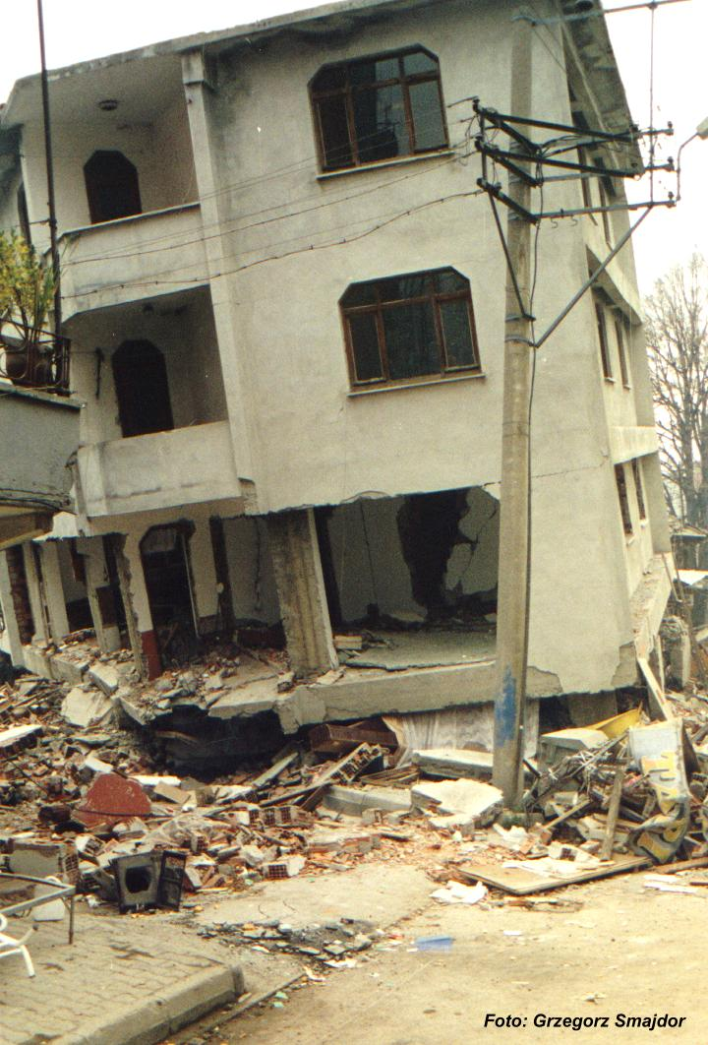
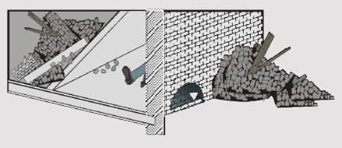
Rodzaje zagruzowań
Pomieszczenie zniszczone
W większości są to pomieszczenia piwniczne i pierwszych kondygnacji. Proces zagruzowania może przebiegać w dwóch wariantach to znaczy może wystąpić całkowite lub częściowe wypełnienie pomieszczenia
http://www.thw-gst-straubing.de/

Slide 11
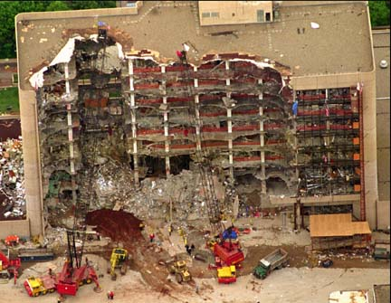
Rodzaje zagruzowań
Ruina brzegowa
Powstaje w wyniku zniszczenia części ścian zewnętrznych budynku
Zazwyczaj uszkodzeniu ulegają tu piony komunikacyjne i ściany osłonowe.
Z. Bednarek, A. Marciniak Działania ratownicze podczas katastrof budowlanych
Mat.SGPR Nowy Sącz

Slide 12
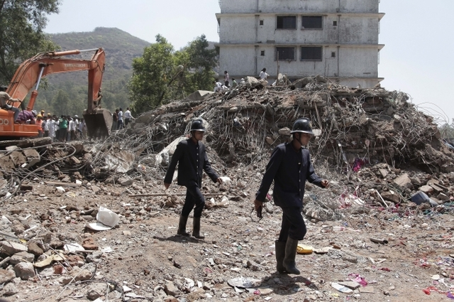
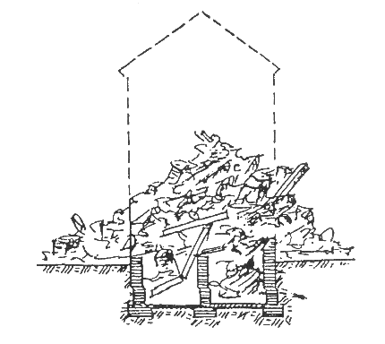
Rodzaje zagruzowań
Stożek gruzowy
Jest to jeden z najtrudniejszych zawałów i prawdopodobieństwo znalezienia ludzi żywych jest bardzo małe.
Z. Bednarek, A. Marciniak Działania ratownicze podczas katastrof budowlanych
http://wiadomosci.wp.pl/

Slide 13
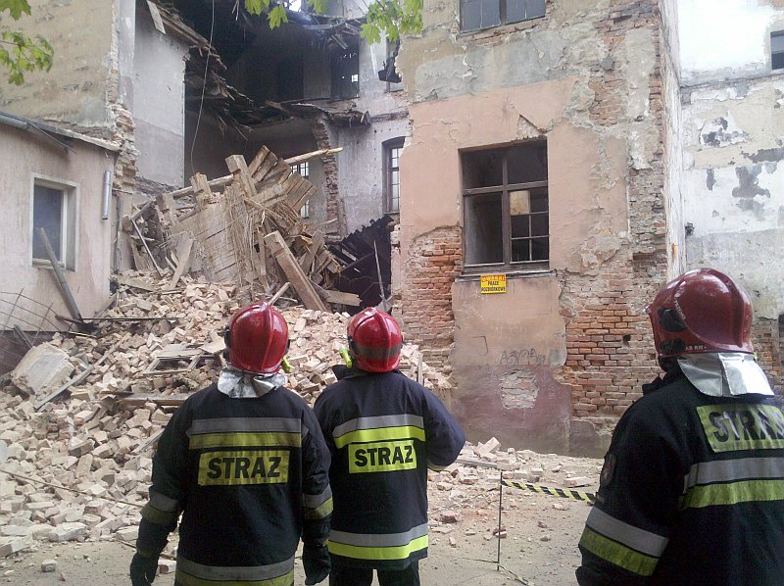
Procedury działań podczas zawalenia budynków
Rozpoznanie
Szacowanie powierzchniowe - (Przeszukanie pośpieszne)
Powierzchniowe działania poszukiwawczo - ratownicze
Kompleksowe działania poszukiwawczo - ratownicze
Systematyczne usuwanie gruzu
Mat.SGPR Nowy Sącz

Slide 14
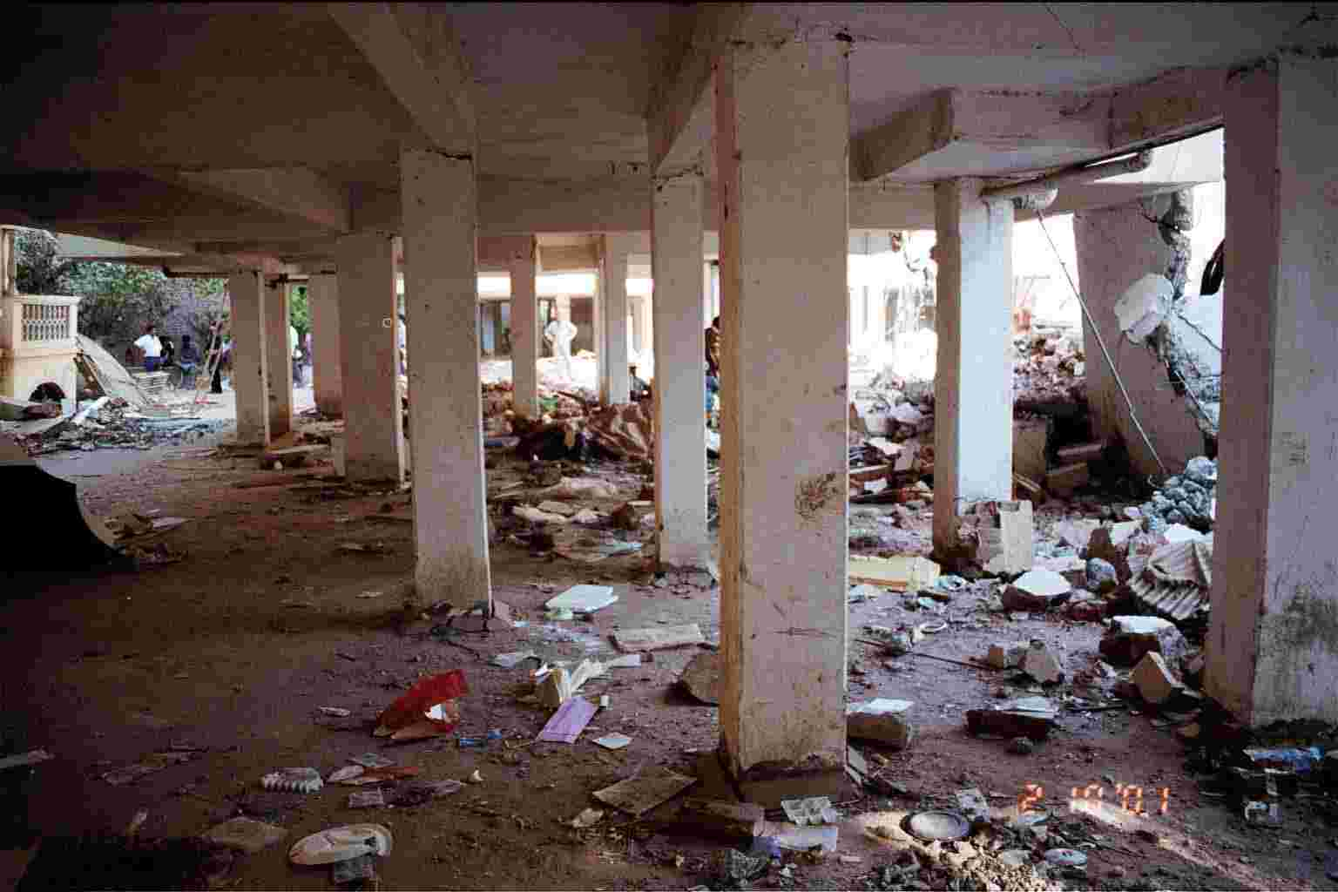
Rozpoznanie
Działania
Zdobycie informacji:
charakter obiektu, przeznaczenie;
ilość uwięzionych;
lokalizacja ofiar;
typ i rozmiar zniszczeń;
jakie działania ratownicze zostały dotychczas przeprowadzone
(jeśli jakieś były) ?
zagrożenia – identyfikacja, lokalizacja, eliminacja.
SGPR Nowy Sącz

Slide 15
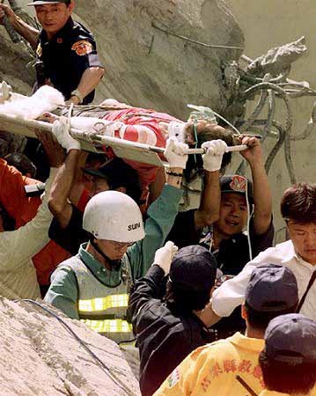
Rozpoznanie
szybkie szerokie przeszukanie powierzchniowe obszaru;
wszystkie ofiary chodzące powinny zostać wysłane do rejonu segregacji (zieloni);
wszystkie ofiary znalezione w miejscach umożliwiających ich wydobycie powinny zostać usunięte z miejsca działań;
ofiary wymagające wydobycia – zlokalizowane, zaznaczone, przekazane zespołom do ewakuacji tak szybko jak to możliwe.
SGPR Nowy Sącz

Slide 16
Rozpoznanie
Prowadzenie obserwacji:
pomyśl o jakiej porze dnia/ tygodnia doszło do zdarzenia;
w którym miejscu zawału jest największe prawdopodobieństwo, że mogą się znajdować ludzie;
oszacuj zniszczenia struktury, określ miejsca bezpieczne.
rozpocznij szacowanie niezbędnej pomocy;
wskaż obszary rozpoczęcia poszukiwań
Mat.SGPR Nowy Sącz

Slide 17
Prowadzenie akcji
Dowodzenie i kontrola
sporządź prowizoryczne szkice i podstawowe plany do skutecznego zorganizowania i wyekwipowania ratowników;
wykorzystaj zebrane informacje do szczegółowego oszacowania wymaganych środków;
zgłoś jak najwcześniej zapotrzebowanie na specjalistyczny sprzęt i siły ratownicze;
ustanów wewnętrzny kordon;
utwórz punkt dowodzenia
Mat.SGPR Nowy Sącz

Slide 18
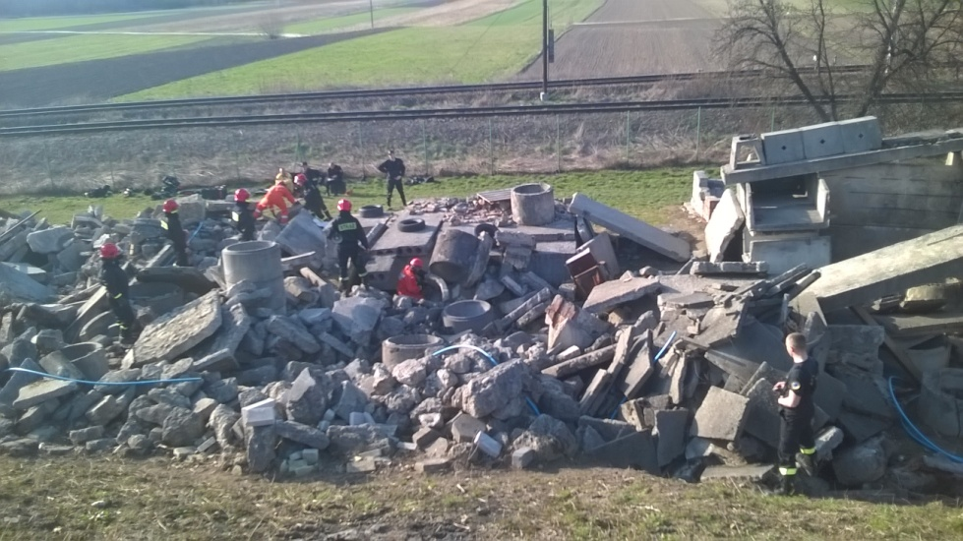
Strefa bezpieczeństwa
REJON KONCENTRACJI W RAZIE NIEBEZPIECZEŃSTWA
Każdy strażak i ratownik, wchodząc w strefę zagrożenia, powinien znać lokalizację stref(y) bezpieczeństwa oraz ustalony sygnał do nagłego opuszczenia gruzowiska.
W razie nieoczekiwanego zdarzenia, kierujący i dowodzący zespołami powinni „przeliczyć głowy” będąc już w strefie bezpieczeństwa, tak aby upewnić się, że wszyscy ratownicy wycofali się w bezpieczne miejsce (oraz sprawdzić czy ktoś z ekipy nie potrzebuje wsparcia).
STREFA BEZPIECZEŃSTWA
GRUZOWISKO
Mat. własny
Mat. własny

Slide 19
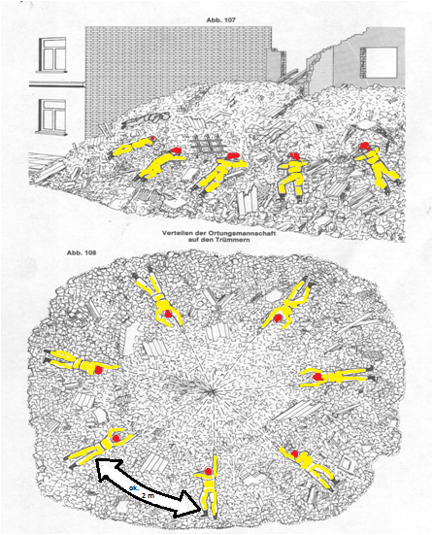
Metody poszukiwań
Metoda biologiczna
za pomocą ludzkich zmysłów i umiejętności
(Zadaniem ratowników jest nawoływanie a następnie nasłuchiwanie)
wykorzystując psy poszukiwawcze
http://www.thw-gst-straubing.de/

Slide 20
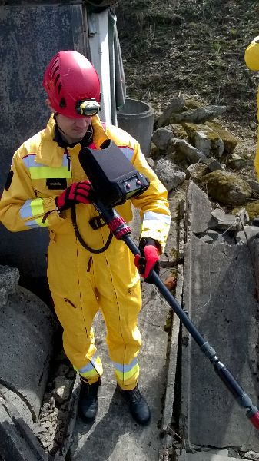
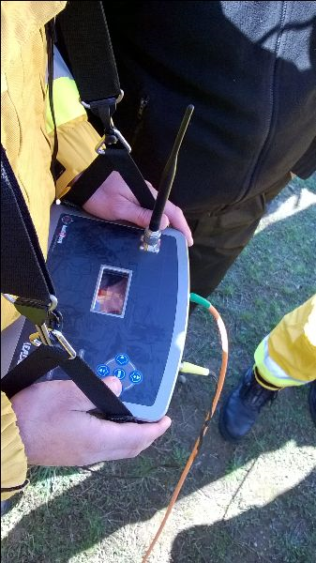
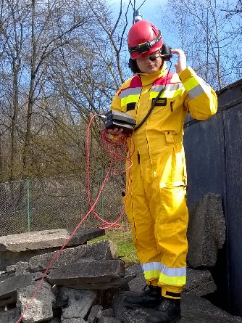
Metody poszukiwań
Metoda techniczna
- przy pomocy urządzeń technicznych (elektronicznych) – geofony, kamery wziernikowe
Mat. własny

Slide 21
Przeszukiwanie gruzowiska
Zabezpieczenie terenu (odgrodzenie, usunięcie osób postronnych)
Zachowaj bezpieczeństwo (ostre krawędzie, niestabilne elementy, wycieki z instalacji itp.)
Wykorzystaj metodę BIOLOGICZNĄ
Ustaw ratowników w rzędzie, odstępach ok. 2 m. ( w zależności od gruzowiska rozstawienie „tryalrierą”, bądź okrążające)
Ogłoś ciszę na terenie akcji (użyj megafonu)
Nawołuj osoby poszkodowane „TU GRUPA RATOWNICZA JEŚLI KTOŚ NAS SŁYSZY NIECH ZASTUKA”
Ratownicy poruszają się na przód co ok. 2 m., następnie zarządzamy ciszę i nasłuchujemy odgłosów z gruzowiska ( jeśli ratownik zlokalizuje sygnał zaznacza miejsce ustalonym z dowódcą znakiem X)
Po przeszukaniu całości gruzowiska skupiamy się na miejscach wcześniej oznaczonych, gdzie mogą przebywać osoby uwięzione (wprowadzamy sprzęt elektroniczny).

Slide 22
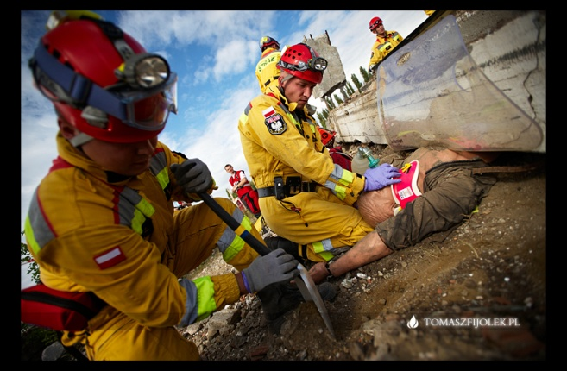
Przeszukiwanie gruzowiska
Jeżeli zlokalizujemy osoby poszkodowane starajmy się je wydobyć, zachowując zasady bezpieczeństwa
Przy dużej liczbie poszkodowanych rozważamy wykonanie TRIAGE
Jeżeli brak możliwości dotarcia do osób zasypanych, z którymi nie ma kontaktu lub nie wiemy gdzie mogą się znajdować – oczekujemy na specjalistyczną grupę poszukiwawczą, która wprowadzi do działań techniczne środki oraz psy ratownicze.
Jeżeli na miejscu obecna jest specjalistyczna grupa poszukiwawcza – podporządkowujemy się jej dowódcy.
zorganizuj regularne zmiany i wypoczynek zespołów poszukiwawczych;
skontaktuj się z policją czy nadal są jakieś osoby zaginione;
Zakończenie działań następuje dopiero w sytuacji, gdy doliczymy się wszystkich osób i odkryjemy ostatnią cegłę.

Slide 23
Bhp podczas pracy na gruzowisku
NIE WOLNO DOPROWADZAĆ DO CHAOSU I BEZŁADU NA
GRUZOWISKU
NA GRUZOWISKU PRZEBYWAJĄ TYLKO EKIPY
PROWADZĄCE DZIAŁANIA RATOWNICZE
NALEŻY DBAĆ O BEZPIECZEŃSTWO RATOWNIKÓW, ABY
NIE ONI STALI SIĘ POSZKODOWANYMI, KTÓRYCH
TRZEBA LOKALIZOWAĆ I WYDOBYWAĆ
KONSTRUKCJA BUDYNKU ULEGA CAŁKOWITEJ
ZMIANIE PO KATASTROFIE, I NALEŻY JĄ TRAKTOWAĆ Z
OGRANICZONYM ZAUFANIEM, GDYŻ W KAŻDEJ CHWILI
STRUKTURA GRUZOWISKA MOŻE ULEC ZMIANIE.

Slide 24
Stabilizacja konstrukcji
Ustabilizowanie naruszonych konstrukcji budowlanych podczas akcji ratowniczej to obowiązek każdego ratownika.
Tylko znajomość technik wykonywania drewnianych konstrukcji podporowych jest w stanie zwiększyć sprawność działań, poprawić efektywność współpracy między różnymi jednostkami i zapewnia właściwy poziom bezpieczeństwa.
Niedopuszczalne są sytuacje, w których stabilizację wykonuje się za pomocą bezładnie wyciętych okrąglaków sosnowych. Takie prowizoryczne konstrukcje nie spełniają wymogów bezpieczeństwa ani wytrzymałości i dają ratownikom złudne poczucie bezpieczeństwa.

Slide 25
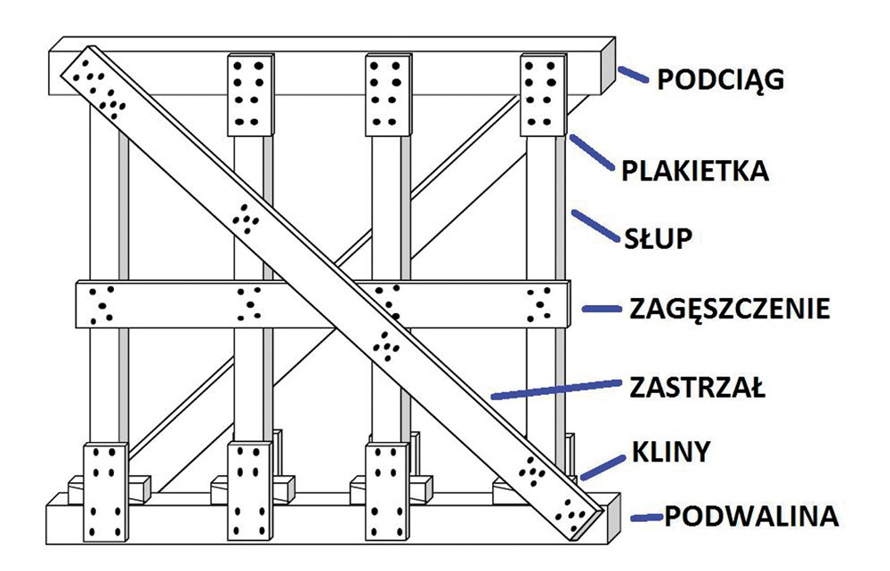
Elementy konstrukcyjne podpór drewnianych
Cała konstrukcja zbijana jest za pomocą gwoździ o odpowiedniej długości i grubości, wbijanych zgodnie ze schematem
http://www.ppoz.pl/

Slide 26
Elementy konstrukcyjne podpór drewnianych
podciąg – deska, która tworzy górną część każdej podpory. Jej zadaniem jest przeniesienie obciążenia podpieranego elementu na całą konstrukcję podpory;
podwalina – podwalina jest podstawą, która odbiera obciążenie z wyższych elementów podpory i przenosi je na podłoże;
słup – pionowy (czasem skośny) element podpór, który przenosi obciążenie z wyższych elementów konstrukcji podporowej aż do jej podstawy;
kliny – zapewniają regulację konstrukcji podporowej.
plakietki – drewniane łączniki montowane gwoździami. Wykonuje się je ze sklejki drewnianej. Ich grubość jest stała i wynosi 19 mm +/– 1 mm. Niektóre schematy wymuszają użycie niestandardowych długości i szerokości plakietek, dlatego ważne jest posiadanie większych arkuszy sklejki. Główne zadanie tego elementu to przymocowanie słupa z podciągiem i podwaliną.
deski – Służą do wykonywania zagęszczeń (elementów poziomych nadających sztywność) oraz zastrzałów (elementów skośnych nadających sztywność);
pręty stalowe – w niektórych sytuacjach wymagane jest zabezpieczenie podpory poprzez osadzenie jej wprost do podłoża lub elementu konstrukcyjnego za pomocą prętów stalowych. Są to pręty żebrowane o długości około 1 m i szerokości 1 cala.

Slide 27
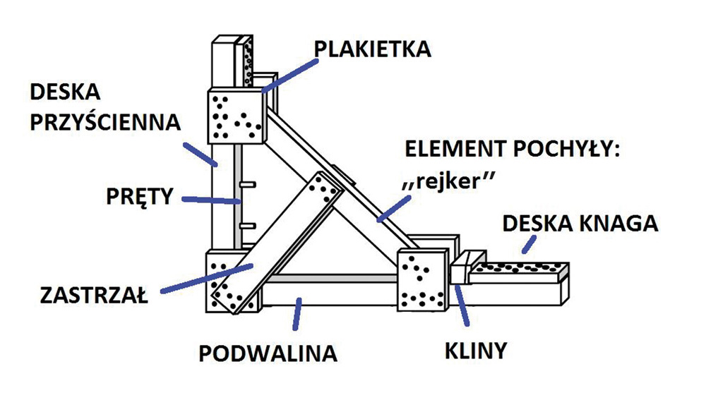
Stabilizacja konstrukcji
Podpory dzielimy na:
podpory T i podwójne T,
podpory wertykalne
wielosłupowe,
podpory horyzontalne, podporę K,
podpory filarowe,
podpory pochyłe,
podpory skośne,
podpory stabilizujące otwory okienne i drzwiowe,
podpory bezgwoździowe układane w stosy.
http://www.ppoz.pl/

Slide 28
Stabilizacja konstrukcji
Wiadomo, że każda akcja jest inna, determinują ją warunki panujące w danym miejscu i danej chwili. Jednak, jeśli to tylko możliwe, należy działać według następujących kroków:
zabezpiecz (ogrodź, oddziel, oznakuj, zakaż wstępu),
usuń (usuń elementy niebezpieczne, zdejmij elementy luźne, w miarę możliwości zburz, przewróć to, co zagraża),
stabilizuj (jeśli trzeba prowadzić działania w strefie niebezpiecznej i występują elementy budynku, które stanowią zagrożenie, a nie można ich usunąć).

Slide 29
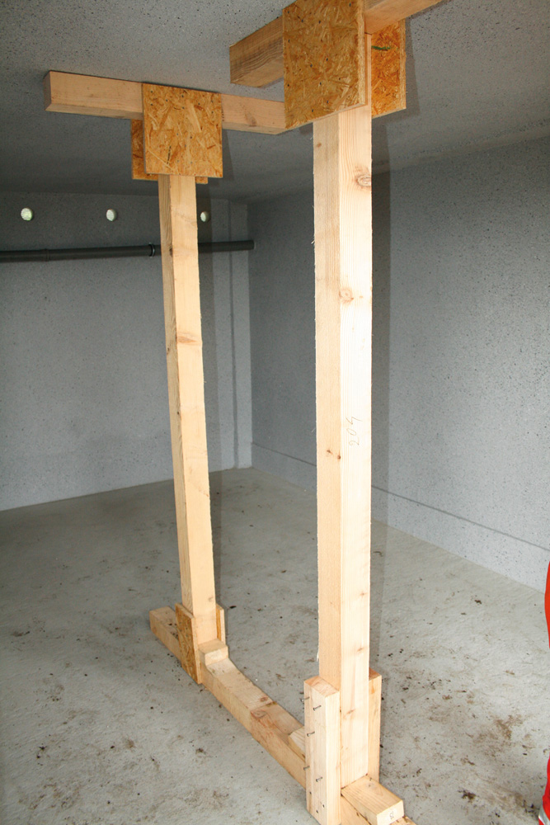
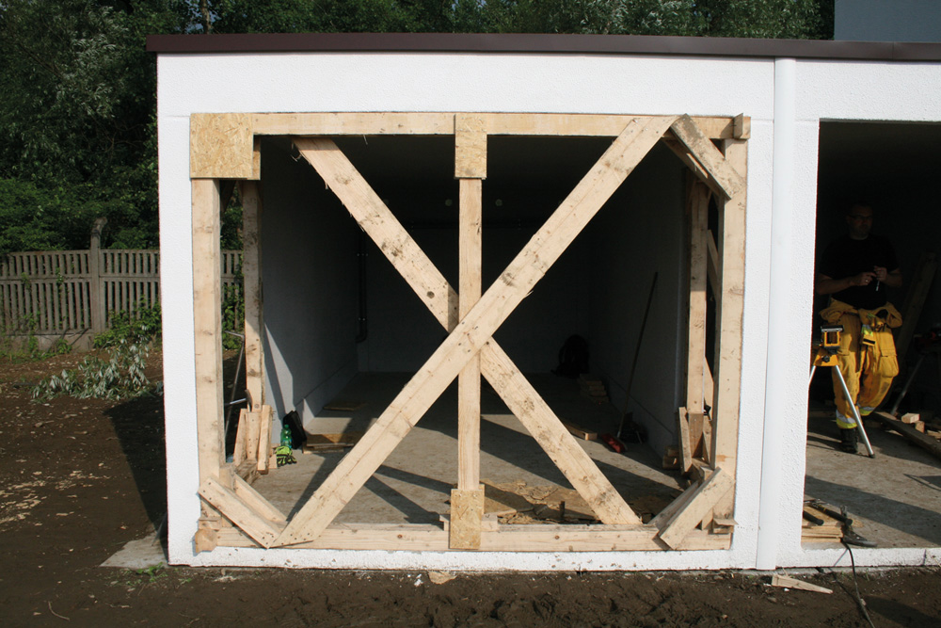
Stabilizacja konstrukcji
Przykłady podpór
http://www.ppoz.pl/
Podpora okienna/drzwiowa
http://www.ppoz.pl/
Podpory pojedyncze T

Slide 30
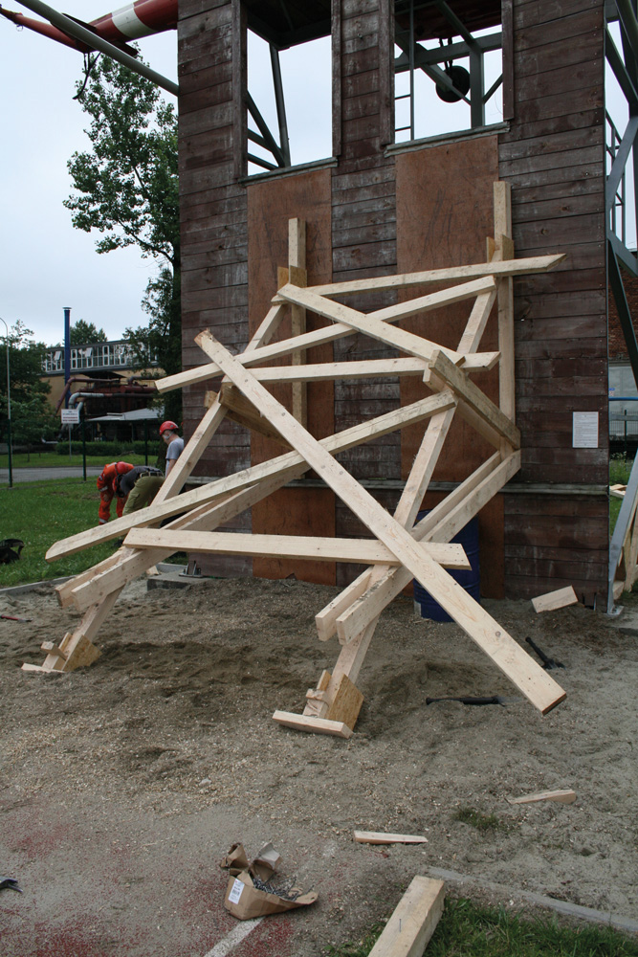
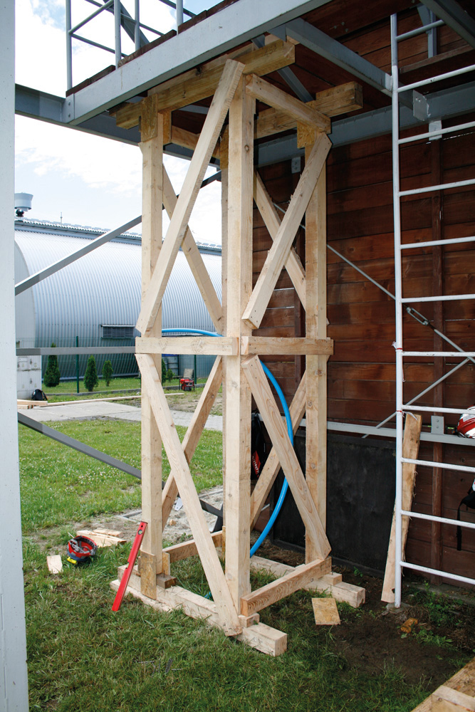
Stabilizacja konstrukcji
Przykłady podpór
http://www.ppoz.pl/
http://www.ppoz.pl/
Podpora pochyła
Podpora filarowa

Slide 31
Bibliografia
Z. Bednarek, A. Marciniak, Działania ratownicze podczas katastrof budowlanych, Kraków 1995.
Zasady organizacji działań poszukiwawczo-ratowniczych w KSRG, Warszawa 2012.
R. Podlasiński, Podręcznik wykonywania drewnianych konstrukcji podporowych, Warszawa 2014.
Materiały SGPR Nowy Sącz
Materiały własne
http://www.ppoz.pl/
http://www.thw-gst-straubing.de/
Pobrano 18.02.20016 z www.os-psp.olsztyn.pl
Pobrano 18.02.20016 z www.os-psp.olsztyn.pl

